Slide 1
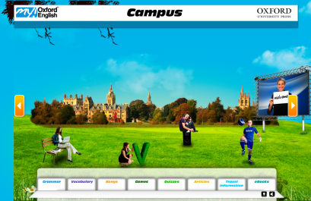
From Oxford University Press
オンライン・コース
12 レベル (CEFR: A1-C1): 1 レベル50時間分の学習教材
9コメディー・シリーズ を含む高品質な104ビデオ
各レベル: 12 ユニット及び4チュートリアル (オプション)
直感的で体系化: 継続学習の促進
英語での対話力構築と復習用の音声録音システム
オンライン辞書とグラマー・バンク
オックスフォードの辞書との統合
グラマー・バンク・ツールで全ての文法コースに活用
バーチャル・キャンパス
コース学習の補助教材としても最適
動的でインターラクティブな環境を提供
リスニング用エクササイズやポッド・キャスト等々 …
iPad/Androidタブレット対応
いつでもどこでも学習
オフライン学習用にダウンロード
学習の進捗はデータベースとの同期で把握
インターラクティブ・ライブラリー
40タイトル以上のeBooks
リーディングやリスニング力の向上
英語及び米語でのeBooks音声再生
理解力向上
オプショナル・サービス
チューター・サービス
ダイナマイザー・サービス
バーチャル・テイーチャー・サービス
お問合せ: アーダ・ラーニング (Ardor Learning Inc.)
〒103-0028東京都千代田区八重洲1-8-17 新槙町ビル6F
TEL：03-5542-1419 / FAX: 03-6429-9904
info@ardorlearning.com
Global Corporate Market Distributor for My Oxford English

